Slide 1

Про результати опитування щодо якості організації та змістового наповнення практик здобувачів ІІ курсу другого (магістерського) (1,9 років навчання) рівня вищої освіти денної форми навчання
Херсонського державного університету
Доповідач: керівниця відділу забезпечення якості освіти
Черкашина Тетяна Олександрівна

Slide 2



Організація опитування
Місце для фото
(треба обрізати фото до цих розмірів, а текст видалити)
ФБГЕ
МФ
Виробнича практика

Slide 3

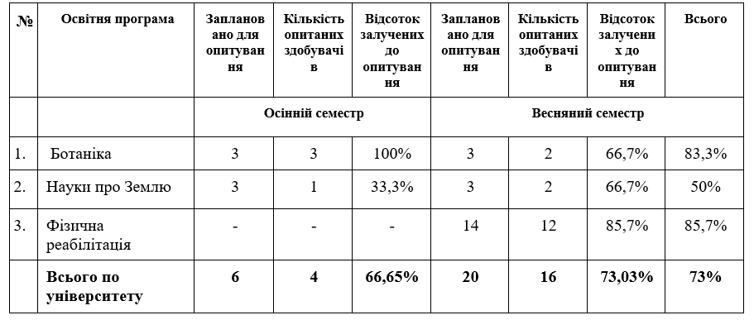
Залученість здобувачів до опитування

Slide 4
«Чи була у вас можливість самостійно обрати базу практики із запропонованого переліку?»
МФ – Практика очна в лікарнях (обласні, міські лікарні та поліклініки)
ФБГЕ - Практика дистанційна (кафедра ботаніки ХДУ)

Slide 5
Рівень задоволеності якістю організації та змістовим наповненням виробничої практики
Запитання анкети | Оцінка рівня задоволеності здобувачів за 5 бальною шкалою
 | Виробничою практикою
1. Чи відповідає Вашій спеціальності база проходження практики? | 4,7
2. Чи ознайомили Вас керівники практики від університету із порядком проходження, програмою та особливостями практики? | 4,8
3. Чи ознайомили Вас керівники практики від університету із критеріями оцінювання та порядком захисту звіту про проходження практики? | 4,8
4. Чи були доступні керівники практики від університету для консультацій? | 4,8
5. Чи достатня, на Вашу думку, кількість годин, виділених на проходження практики та для виконання програми практики? | 4,8
6. Чи сприяло проходження практики формуванню у Вас професійних компетентностей? | 4,8
7. Чи порекомендуєте Ви цю базу практики іншим здобувачам? | 4,7
Середній бал | 4,8

Slide 6

Переваги та недоліки
Переваги:
Можливість очно проходити практику, наділяють багато часу при навчанні, допомагають з питаннями різного роду (МФ)
Під час практики відпрацьовуються конкретні вміння: робота з обладнанням, документами, програмним забезпеченням, технологічними процесами (МФ)
Кваліфіковані працівники (МФ)
Цікавий вид діяльності, інформованість, компетентний керівник (ФБГЕ)
Відкритість та доступність інформації (ФБГЕ)
Рекомендації:
Запропонувати нові бази практики (МФ)
Забезпечити зрозумілий перелік завдань і компетентностей, які студент має набути (ФБГЕ)

Slide 7
Проєкт рішення
Затвердити результати опитування щодо якості організації та змістового наповнення практик у 2025/2026 н.р. здобувачів другого (магістерського) рівня вищої освіти (1,9 років навчання) ОП «Фізична реабілітація», ОП «Науки про Землю» та ОП «Ботаніка».
2. Гарантам освітніх програм другого (магістерського) рівня вищої освіти (1,9 років навчання) «Ботаніка» та «Науки про Землю» та керівникам практик:
1) переглянути програму з виробничої практики для здобувачів другого (магістерського) рівня вищої освіти (1,9 років навчання) ОП «Ботаніка» щодо чіткого та зрозумілого переліку завдань для здобувачів та формування компетентностей засобами виробничої практики
2) розмістити фото/відео та інші медіа-матеріали про проходження практики здобувачами на сторінці відповідних кафедр/факультетів та зберігати разом із звітною документацією з практик на корпоративних хмарних сховищах.

Slide 8
Проєкт рішення
3. Гаранту освітньої програми «Фізична реабілітація» другого (магістерського) рівня вищої освіти (1,9 років навчання) та керівникам практики:
1) розширити перелік баз практик для проходження виробничої практики для здобувачів другого (магістерського) рівня вищої освіти (1,9 років навчання)
2) розмістити фото/відео та інші медіа-матеріали про проходження практики здобувачами на сторінці відповідних кафедр/факультетів та зберігати разом із звітною документацією з практик на корпоративних хмарних сховищах.
4. Керівниці відділу забезпечення якості освіти Черкашиній Т.О. забезпечити оприлюднення результатів опитування щодо якості організації та змістового наповнення практик здобувачів другого (магістерського) рівня вищої освіти (1,9 років навчання) на офіційній сторінці університету

